Slide 1
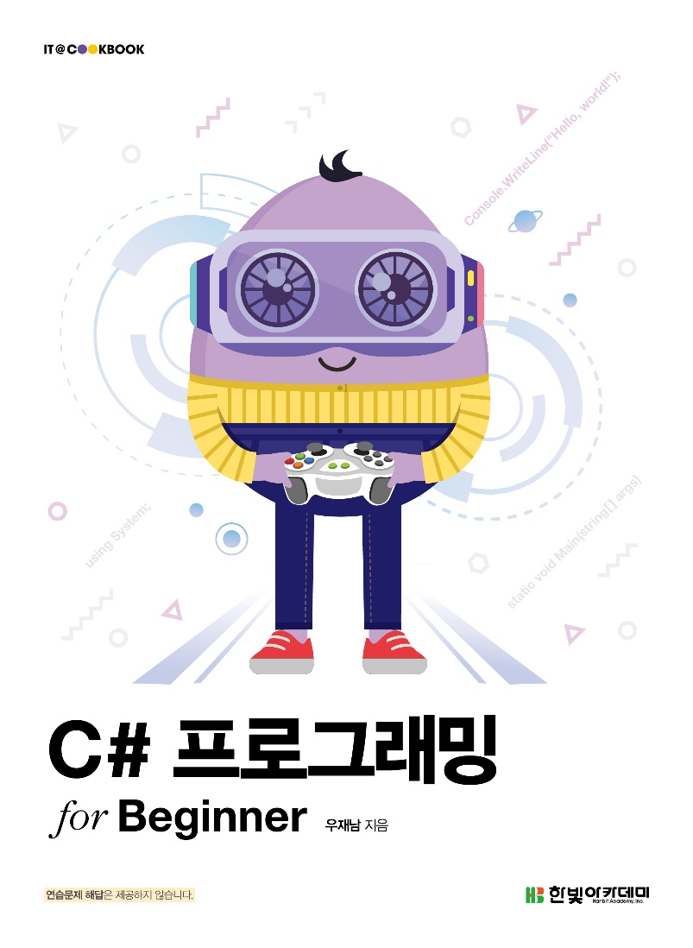
Chapter 05. 조건문

Slide 2
이 장에서 만들 프로그램
기본 if문
중첩 if문
switch~case 문

Slide 3
01
이 장에서 만들 프로그램

Slide 4
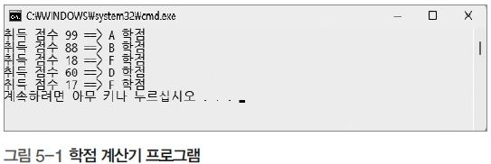
01. 이 장에서 만들 프로그램
[프로그램 1] 학점 계산기
첫 번째로 만들 프로그램은 if 문을 활용해 학점을 계산하는 프로그램이다. 간단한 예제지만 중첩 if 문을 완전하게 활용해볼 수 있는 좋은 프로그램이다.

Slide 5
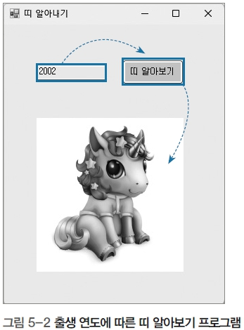
01. 이 장에서 만들 프로그램
[프로그램 2] 출생 연도에 따른 띠 알아보기
두 번째로 만들 프로그램은 출생 연도를 입력하면 해당하는 띠의 그림이 출력되는 윈폼 프로그램이다.

Slide 6
02
기본 if 문

Slide 7
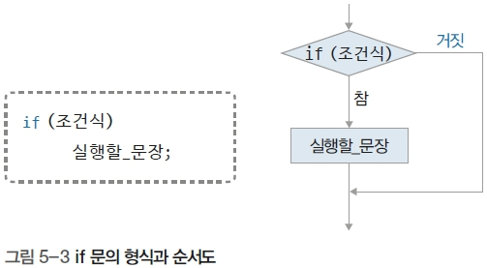
02. 기본 if 문
if 문
C#에서 if 문은 만약이라는 조건을 내세울 경우에 사용하고 조건의 결과는 참(True) 또는 거짓(False) 두 가지뿐이다.

Slide 8
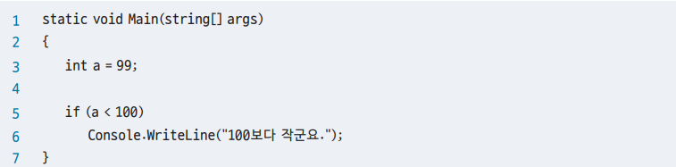
02. 기본 if 문
if 문
[소스 5-1] 기본적인 if 문 사용 예 1 (프로젝트명 : Project05_1)

Slide 9
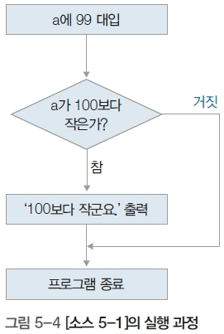
02. 기본 if 문
if 문
[소스 5-1]에서 a에는 99라는 값이 들어 있으므로 조건식 a < 100은 참이 되어 if 문 안의 문장을 실행한다. 그림으로 표현해보자.

Slide 10
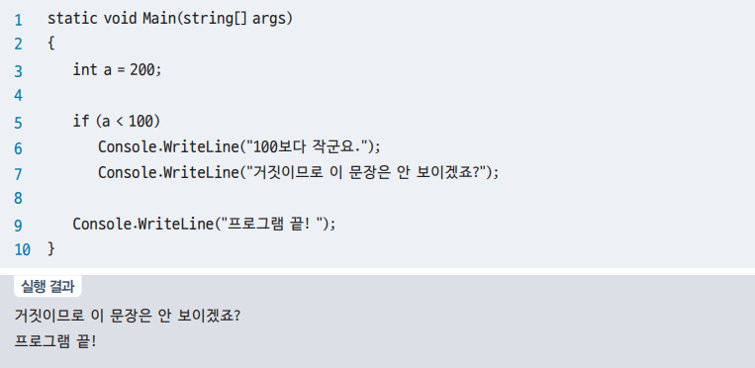
02. 기본 if 문
if 문
[소스 5-2] 기본적인 if 문 사용 예 2 (프로젝트명 : Project05_2)
- 3행에서 a 값이 200이므로 5행의 조건식은 거짓이 되어 6~7행을 건너뛰고 9행이 실행될 것이라 생각했는데, 결과를 보니 7행도 실행되었다. ‘줄바꿈의 함정(?)’ 때문이다.

Slide 11
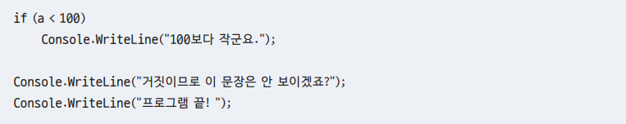
02. 기본 if 문
if 문
소스 코드의 줄바꿈을 수정해서 다시 실행
줄바꿈에 따라 실행 결과가 다르게 예측되지만 실제로는 동일한 결과가 나오는 이유는 조건식이 참(또는 거짓)인 경우에 바로 아래에 있는 한 문장만 실행하도록 되어 있기 때문이다. 즉, 5행의 조건식이 거짓이므로 그 아래 문장인 6행만 건너뛰고 7행부터는 다시 실행한다는 의미이다.
그러므로 if 문에서 두 문장 이상을 적재적소에 실행하고 싶다면 여러 개의 구문을 하나로 만들어 주는 블록({ })을 사용해야 한다

Slide 12
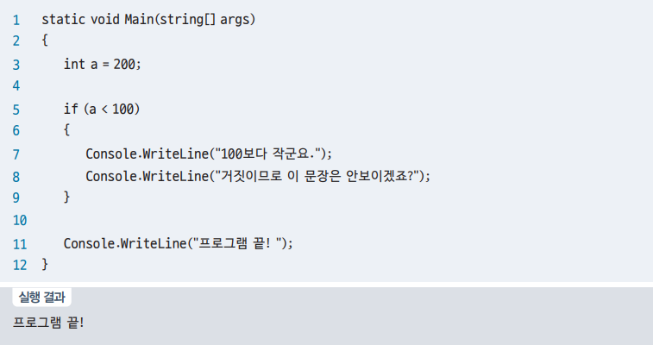
02. 기본 if 문
if 문
[소스 5-3] 기본적인 if 문 사용 예 3 (프로젝트명 : Project05_3)

Slide 13
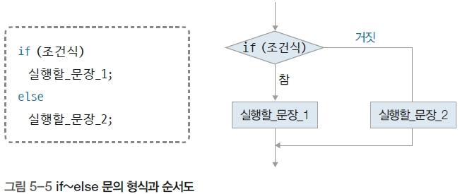
02. 기본 if 문
if ~ else 문
조건식이 참일 때 실행할 문장과 거짓일 때 실행할 문장이 각각 다를 경우에는 if ~ else 문을 사용한다. 조건식이 참이라면 실행할_문장_1을 실행하고, 거짓이면 실행할_문장_2를 실행한다

Slide 14
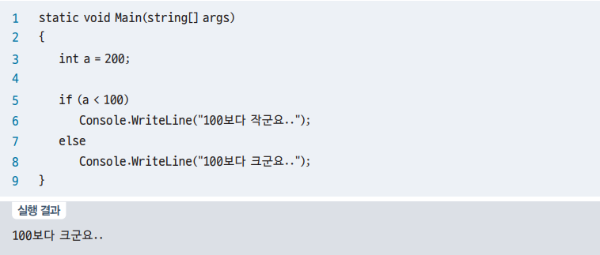
02. 기본 if 문
if ~ else 문
[소스 5-4] if ~ else 문 사용 예 1 (프로젝트명 : Project05_4)

Slide 15
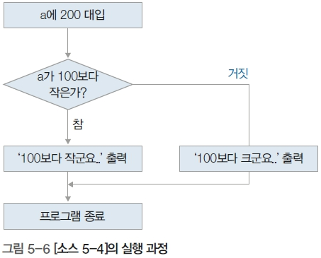
02. 기본 if 문
if ~ else 문
만약 조건식이 참인 경우에 수행할 문장이 여러 개이고, 거짓인 경우에도 수행할 문장이 여러 개라면 블록({ })으로 묶어주면 된다.

Slide 16
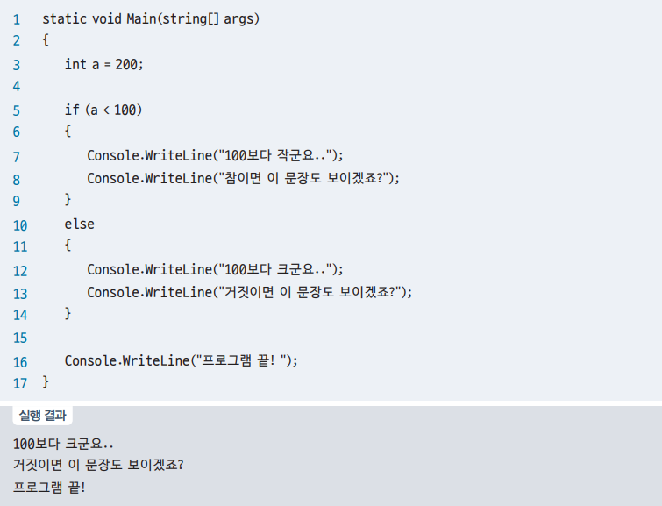
02. 기본 if 문
if ~ else 문
[소스 5-5] if ~ else 문 사용 예 2 (프로젝트명 : Project05_5)

Slide 17
02. 기본 if 문
if ~ else 문
[소스 5-5] if ~ else 문 사용 예 2 (프로젝트명 : Project05_5)

Slide 18
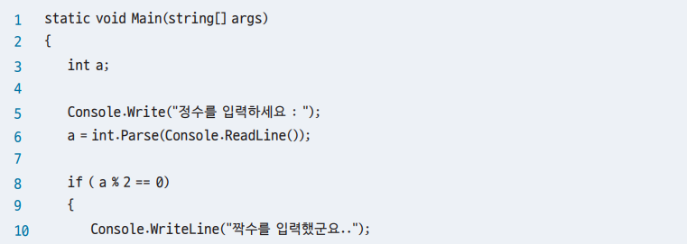
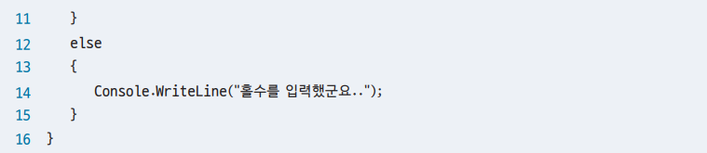
02. 기본 if 문
if ~ else 문
[소스 5-6] 짝수, 홀수 구분 프로그램 (프로젝트명 : Project05_6)

Slide 19
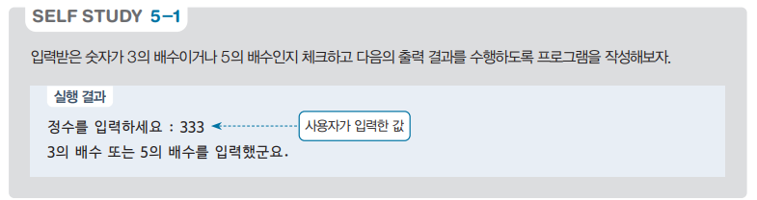
02. 기본 if 문
if ~ else 문

Slide 20
03
중첩 if 문

Slide 21
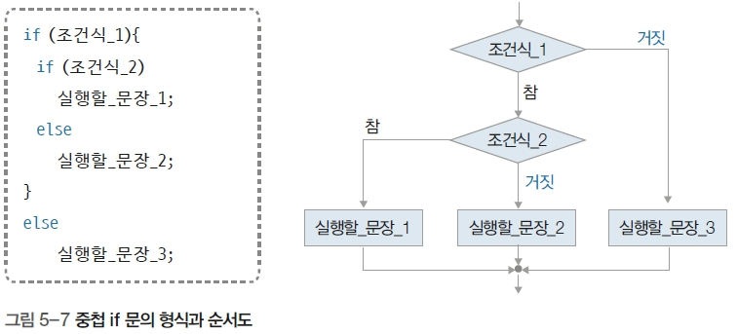
03. 중첩 if 문
if 문을 한 번 실행한 뒤 그 결과를 가지고 다시 if 문을 실행하는 식을 중첩 if 문 (또는 중복 if 문)이라고 한다.
조건식이 여러 개일 때는 헷갈릴 수 있으므로 블록({ })을 사용해서 명확히 하는 것이 좋다. 조건식_1이 참이면 다시 if (조건식_2)를 수행하고, 조건식_2가 참이면 실행할_문장_1을 실행한다

Slide 22
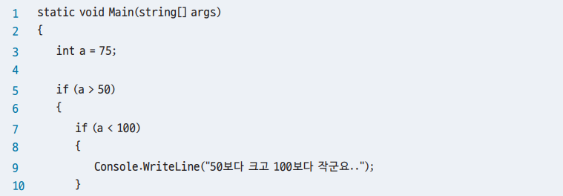
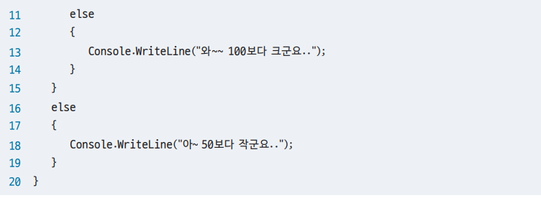

03. 중첩 if 문
[소스 5-7] 중첩 if 문 사용 예 (프로젝트명 : Project05_7)

Slide 23
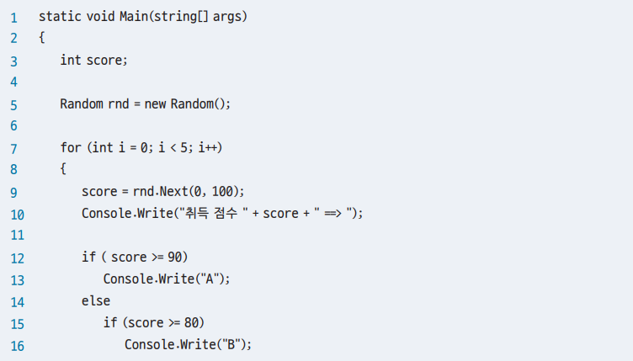
03. 중첩 if 문
[프로그램 1]의 완성
[소스 5-8] 학점 처리 프로그램 (프로젝트명 : Project05_8)

Slide 24
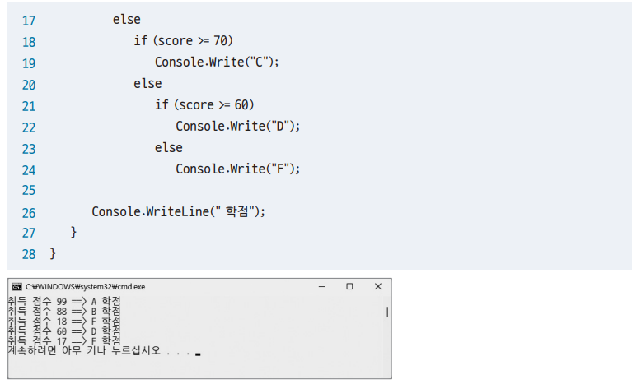
03. 중첩 if 문
[프로그램 1]의 완성
[소스 5-8] 학점 처리 프로그램 (프로젝트명 : Project05_8)

Slide 25
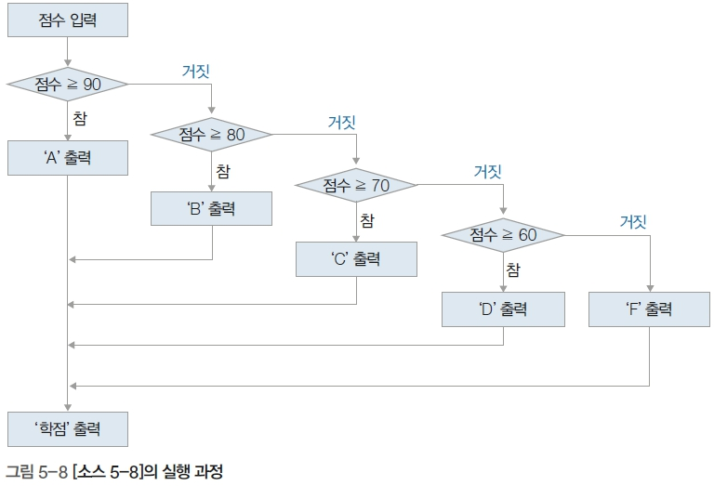
03. 중첩 if 문
[프로그램 1]의 완성

Slide 26
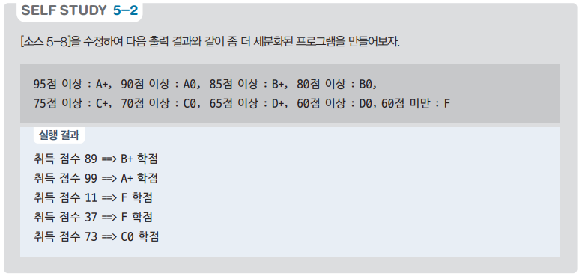
03. 중첩 if 문
[프로그램 1]의 완성

Slide 27

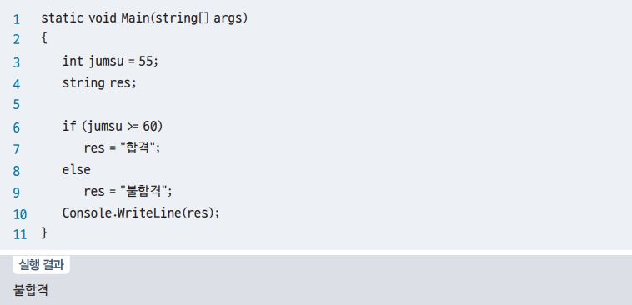
03. 중첩 if 문
삼항 연산자
C#에서 제공하는 삼항 연산자는 if 문을 간단하게 한 줄로 처리하는 효과를 낸다.
삼항 연산자의 형식:
조건식이 참이라면 참일_때 부분이 반환되고, 거짓이라면 거짓일_때 부분이 실행
[소스 5-9] 간단한 합격 / 불합격 프로그램 (프로젝트명 : Project05_9)

Slide 28
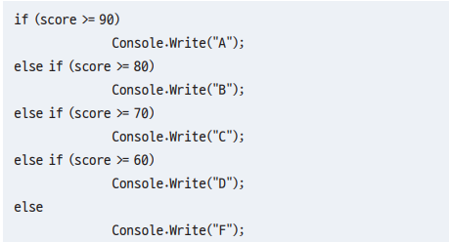
03. 중첩 if 문
삼항 연산자
- 점수가 60점 이상이면 합격이고, 미만이면 불합격을 출력하는 소스 코드이다.
- 소스 코드 6~9행의 if~else 문을 삼항 연산자로 적절하게 잘 활용하면 코드가 훨씬 간결해진다.
12~24행의 코드는 다음과 같이 표현할 수도 있다. 표현식이 한결 간결하게 보일 것이다
여기서 잠깐
간소화한 중첩 if 문

Slide 29
04
switch~case 문

Slide 30
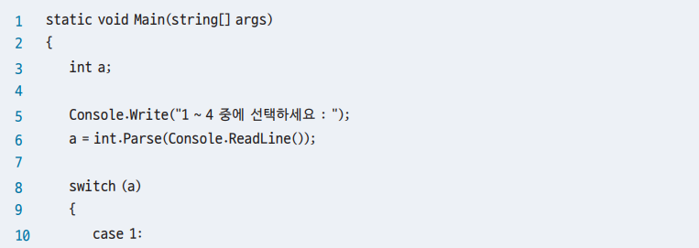
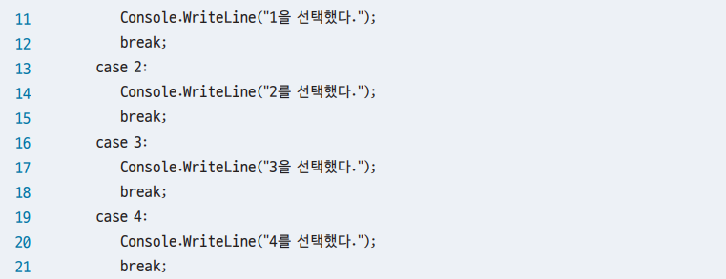
04. switch~case 문
[소스 5-10] switch~case 문 사용 예 (프로젝트명 : Project05_10)

Slide 31
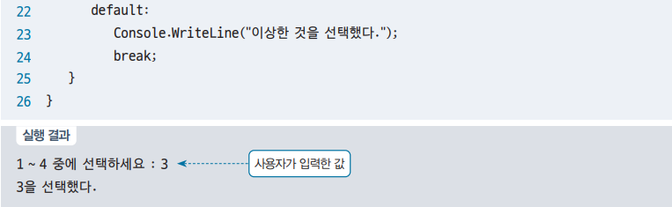
04. switch~case 문
[소스 5-10] switch~case 문 사용 예 (프로젝트명 : Project05_10)

Slide 32
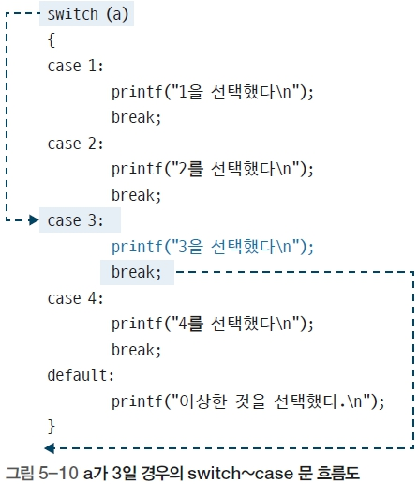
04. switch~case 문
switch~case 문을 사용할 때는 각 실행문의 마지막에는 break 문을 꼭 써줘 야 한다. 그렇지 않으면 문법상 오류가 발생한다

Slide 33
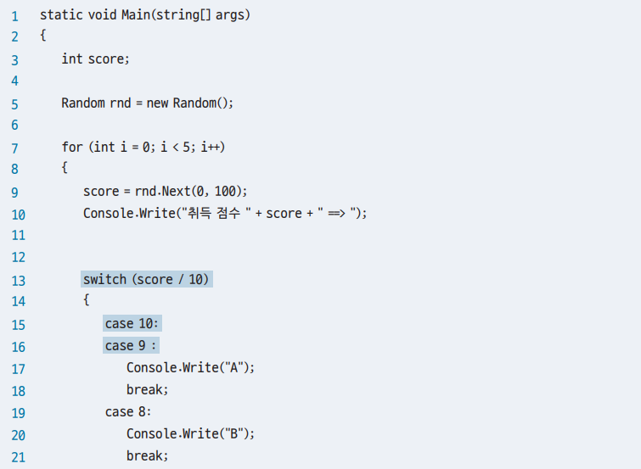
04. switch~case 문
[소스 5-11] switch~case 문을 활용한 학점처리 프로그램 (프로젝트명 : Project05_11)

Slide 34
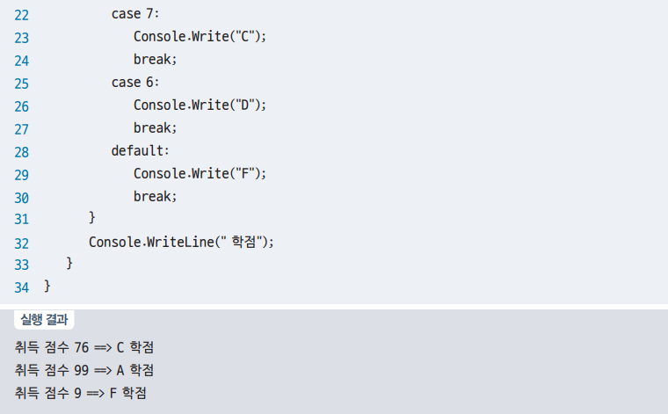
04. switch~case 문
[소스 5-11] switch~case 문을 활용한 학점처리 프로그램 (프로젝트명 : Project05_11)

Slide 35
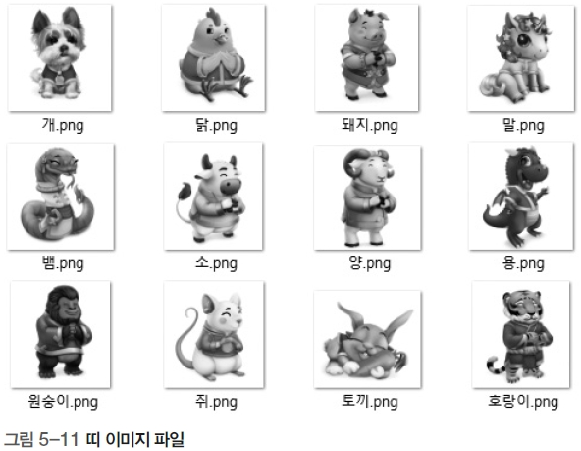
04. switch~case 문
[프로그램 2]의 완성
[실습 5-1] 출생 연도에 따른 띠 알아보기
띠로 사용할 12가지 동물 그림을 준비해 C:＼CookC#＼images＼ 폴더 아래에 저장하자. 파일명은 각 띠에 해당하는 동물이름.png로 지정한다.

Slide 36
04. switch~case 문
[프로그램 2]의 완성
[실습 5-1] 출생 연도에 따른 띠 알아보기
윈폼에서 출생 연도를 입력하면 띠에 해당하는 그림이 출력되는 프로그램을 작성해보자. 먼저 [Windows Forms 앱(.NET Framework)]으로 프로젝트(Project05_12)를 생성한다.
실행 창이 뜨면 [도구 상자] - [공용 컨트롤]에서 TextBox, Button, PictureBox를 [디자인] 창에 적절히 배치한다. 각 컨트롤의 속성 중 (Name)은 각각 tb_year, btn_run, pbox_tti로 지정한다. 버튼의 속성 중 Text는 띠 알아보기로 설정하고, 각 컨트롤의 BackColor 속성은 적당히 지정한다

Slide 37
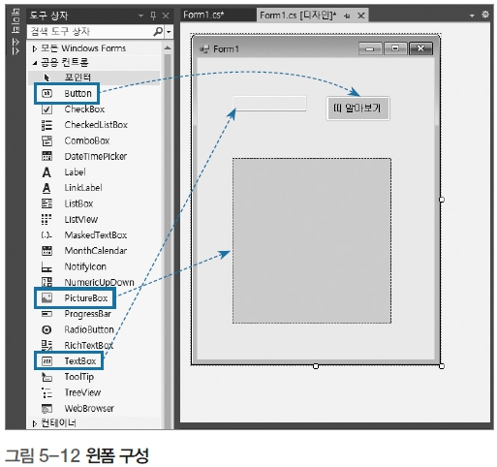
04. switch~case 문
[프로그램 2]의 완성
[실습 5-1] 출생 연도에 따른 띠 알아보기

Slide 38
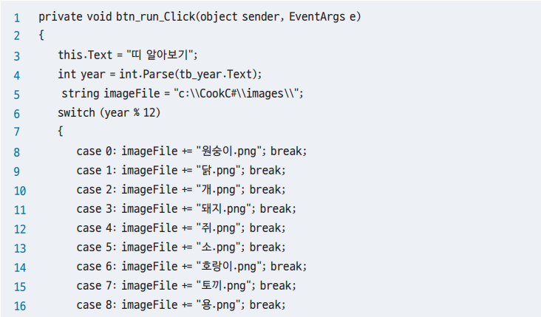
04. switch~case 문
[프로그램 2]의 완성
[소스 5-12] 띠 알아보기 프로그램 (프로젝트명 : Project05_12)

Slide 39
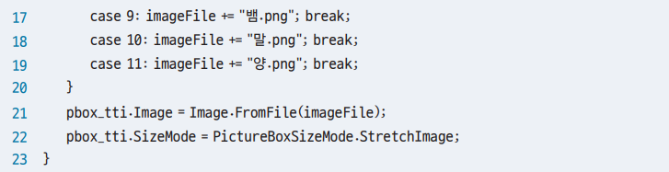
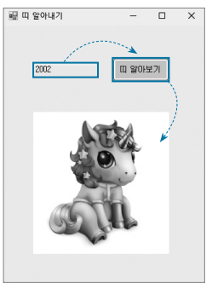
04. switch~case 문
[프로그램 2]의 완성
[소스 5-12] 띠 알아보기 프로그램 (프로젝트명 : Project05_12)

Slide 40

04. switch~case 문
[프로그램 2]의 완성

